Slide 1

Sudoku and Letter Generator created by Elad Yeshayahou

Slide 2
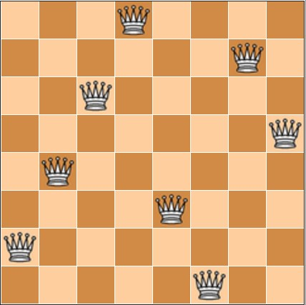
בואו נלמד מה זה backtracking
Backtracking (או בעברית – עקיבה לאחור) היא שיטה אלגוריתמית לפתירת בעיות בצורה רקורסיבית, והאלגוריתם עצמו מיועד למציאת פתרונות לבעיות שמקיימות את התכונה שאפשר לפסול בהן גם פתרונות חלקיים. דוגמאות לבעיות כאלה הם בעיות שיש בהן מספר משתנים, ולכל משתנה יש להתאים ערך מסוים כך שיתקיימו מספר אילוצים.
סודוקו למשל (המשחק שעליו נדבר) הוא דוגמה נפוצה לבעיה כזאת.

Slide 3
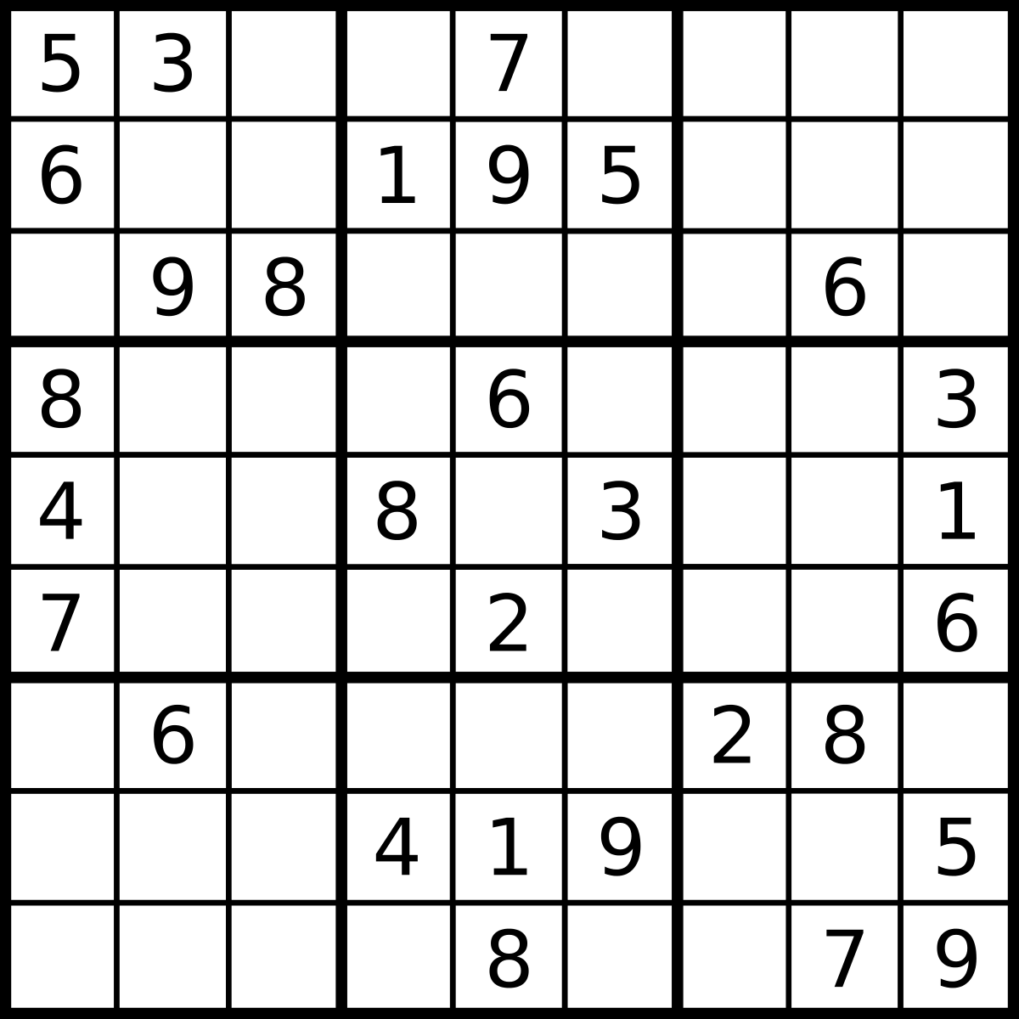
Sudoku
סוּדוֹקוּ הוא תשבץ מספרים שבו צריך למקם ספרות על לוח משובץ שגודלו 9×9, המורכב מ-9 מצולעים בני 9 משבצות כל אחד. מטרת המשחק - למקם את 9 הסמלים על גבי לוח המשחק כך שבכל טור, בכל שורה, ובכל מצולע יופיע כל סמל בדיוק פעם אחת. בלוח המשחק נתונים כמה סמלים, ויש להתייחס אליהם בעת מיקום הסמלים במהלך המשחק.

Slide 4
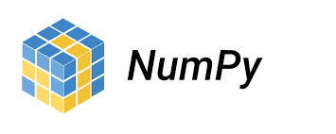
בואו נדבר קצת על NumPy
אחת מהספריות הפופולריות והשימושיות שפותחו לפייתון היא ספריית .NumPY ספרייה זו נועדה לשימוש מתמטי בעיקר, והיא כוללת יכולת לבצע פעולות מתמטיות וחישוביות על מערכים שנכתבים בפייתון.
היא משמשת בעיקר לביצוע פעולות של מחקר ופיתוח שכוללות חישובים מתמטיים פשוטים או מורכבים.
הספרייה כוללת מספר גדול של פונקציות מובנות שמאפשרות ביצוע של פעולות מתמטיות ברמה גבוהה, כמו חישובים באלגברה ובגאומטריה.
אחד מהיתרונות המובהקים של הספרייה היא המהירות שלה.
בשפת פייתון עושים שימוש במערכים, אך במקרים רבים הפעולות שמבוצעות עליהן הן איטיות למדי. השימוש בספריית NumPY הופך את הפעולות האלה על מערכים באובייקטים למהירות בהרבה.
למעשה, השימוש בספרייה יכול להאיץ את פעולת הרצת הקוד עד לפי 50.
השימוש בספרייה הוא כה נרחב, עד כי כיום מרבית התוכנות מבוססות הפייתון (בוודאי בתחום המחקר המדעי) דורשות הבנה כלשהי בפונקציות השונות של ספריית .NumPY

Slide 5
אז איך פותרים סודוקו?

